Slide 1
Аналитический отчет учителя-логопеда Гузенко Н.Н. за 2013-2014 учебный год

Slide 2
Цель работы на 2013-2014 учебный год:
выявление и коррекция речевых нарушений у детей старшей и подготовительной группы.
Задачи на 2013-2014 учебный год:
обследование воспитанников ДОУ и выявление среди них детей, нуждающихся в профилактической и коррекционно-речевой помощи,
коррекция имеющихся речевых нарушений;
формирование и совершенствование грамматического строя речи;
развитие фонетико-фонематической системы языка и навыков языкового анализа;
развитие словаря;
совершенствование интеллектуально-познавательной деятельности;
развитие коммуникативных функций;
подготовку к обучению грамоте;
развитие мелкой моторики и конструктивного праксиса.

Slide 3
Рабочие программы
Занятия проводились по следующем программам и методикам: Т.Б.Филичева, Г.В.Чиркина “Программа воспитания и обучения детей с фонетико-фонематическим недоразвитием”; Т.Б.Филичева, Г.В.Чиркина “Программа логопедической работы по преодолению фонетико фонематического недоразвития у детей”; Н.В.Нищева “Программа коррекционно - разивающей работы для детей с ОНР”.

Slide 4
Диагностика в начале учебного года
С 1 по 15 сентября 2013 года мною было обследовано 54 ребенка старшей группы. Выявлено 16 детей с ФН, 20 детей с ФФНР, 18 детей с ОНР. Зачислено 2 ребенка с ФН, 4 ребенка с ФФН, 8 детей с ОНР (III реч. ур.).Из подготовительной группы 6 детей с ОНР (III реч. ур.) были оставлены для продолжения занятий на логопедическом пункте. Всего зачислено на логопункт 20 детей.

Slide 5
Результаты диагностики сентябрь 2013 учебный год

Slide 6
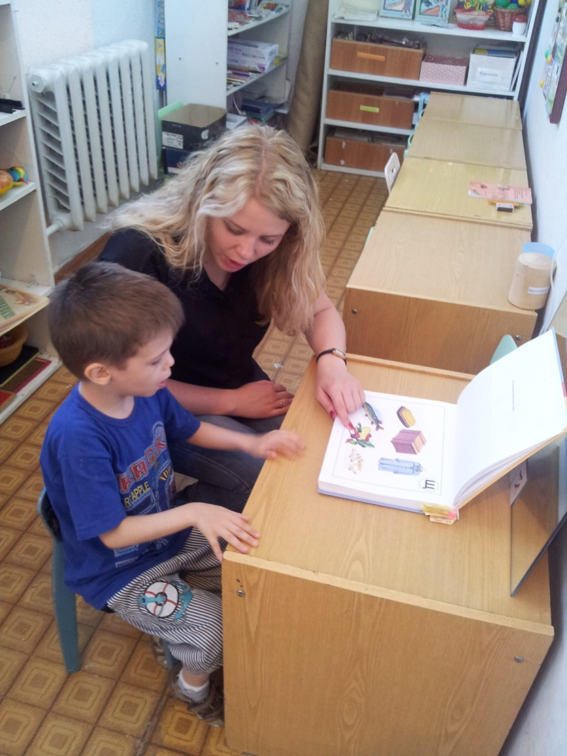
Моя деятельность в течение всего года осуществлялась по следующим направлениям:
Диагностическое:
обследование воспитанников ДОУ и выявление среди них детей, нуждающихся в профилактической и коррекционно-речевой помощи (сентябрь, май)
зачисление детей имеющих речевые нарушения на логопедический пункт;
динамическое наблюдение за продвижениями каждого ребенка (январь);

Slide 7
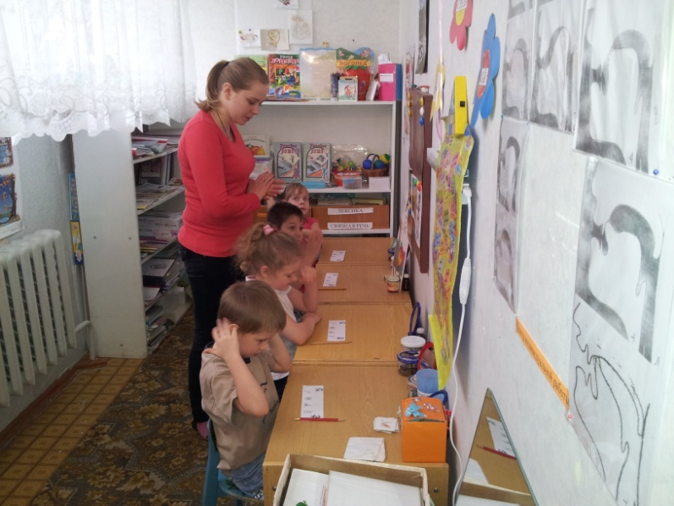
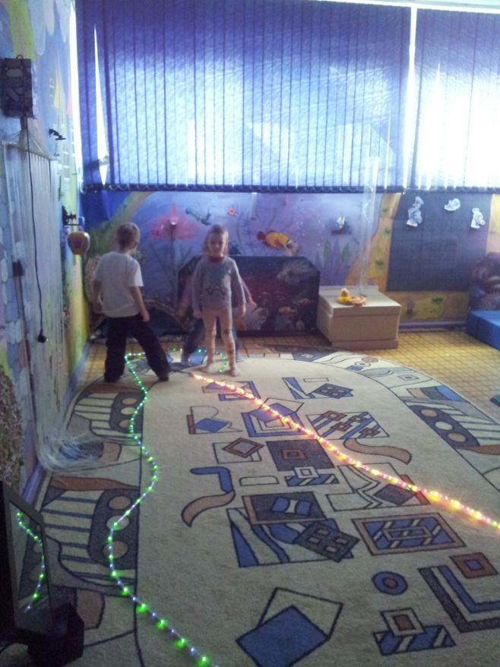
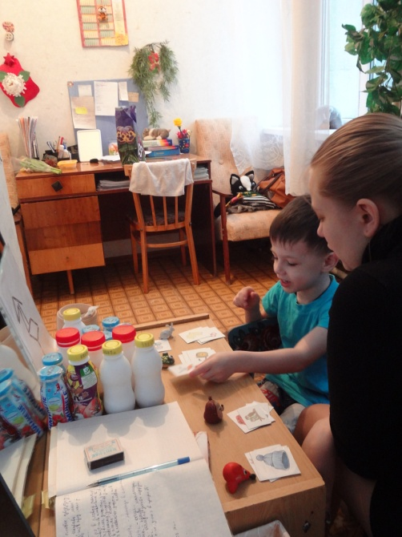
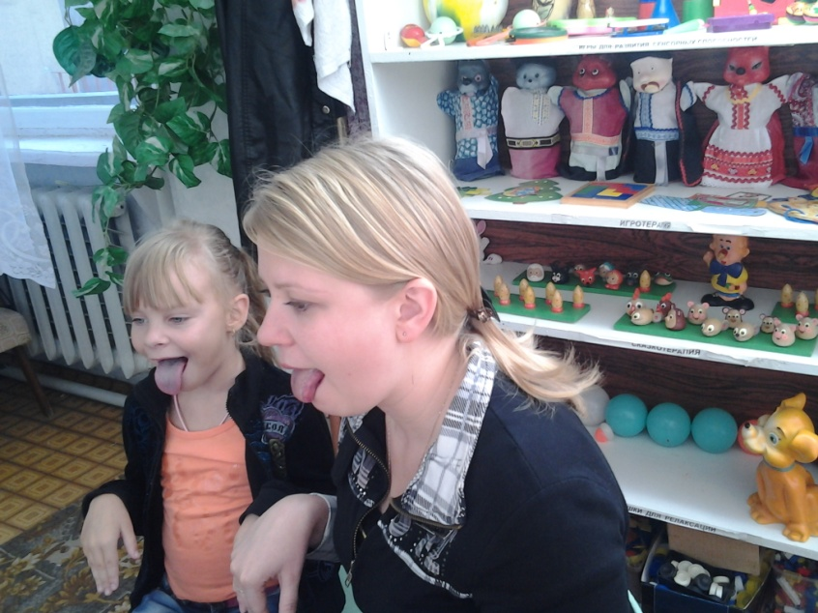
Коррекционное:
проведение индивидуальной и подгрупповой образовательной деятельности, согласно учебному плану в течение года.

Slide 8
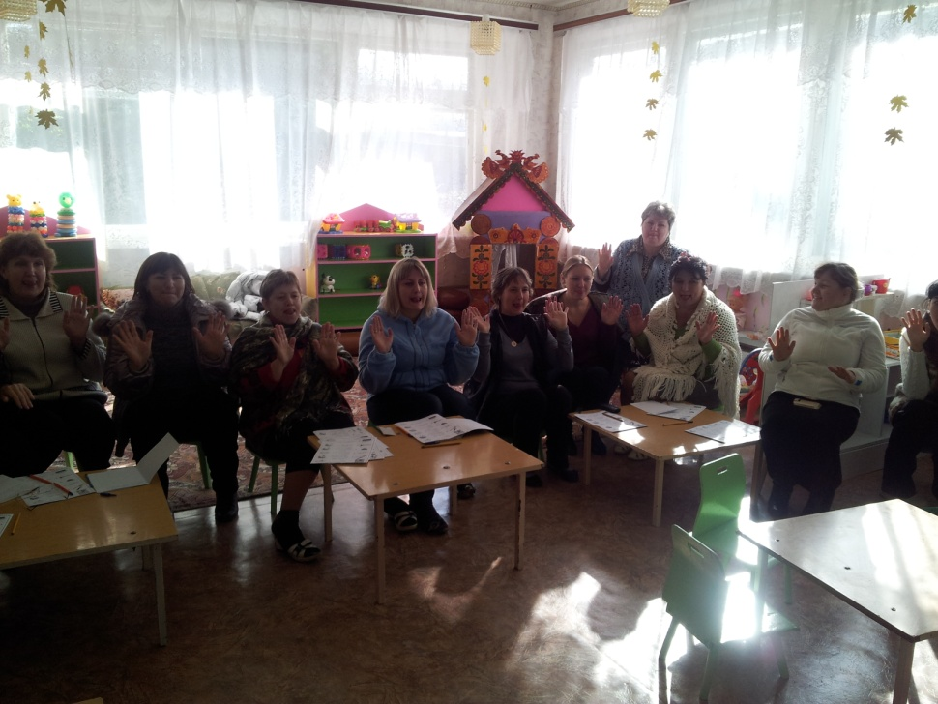
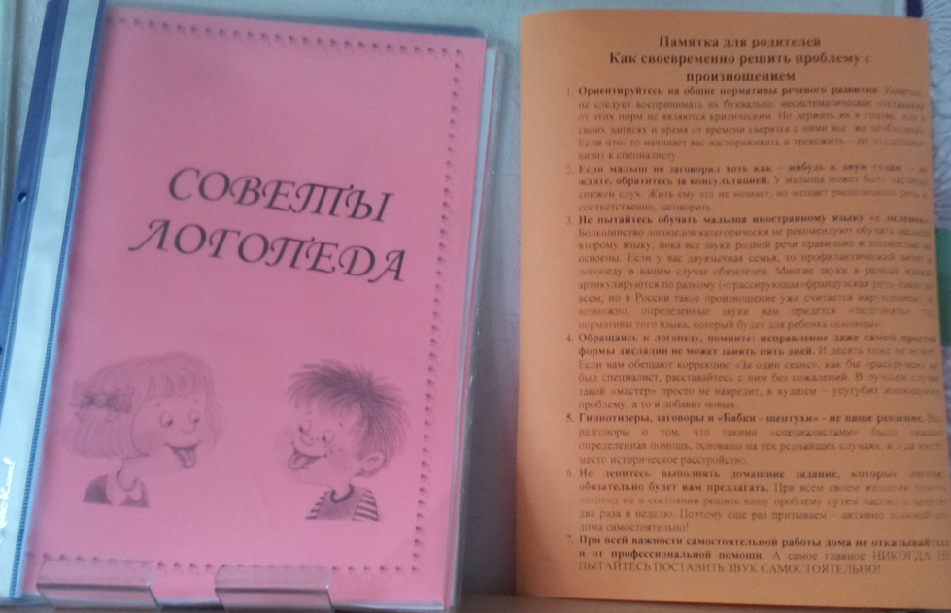
Просветительско – профилактическое сопровождение:
родительские собрания, беседы, открытые занятия;
консультации, мастер-классы, семинары для педагогов;
оформление наглядных пособий в уголках групп;
посещение районных методических объединений;
самообразование по темам: «Кинезиология»; «Сенсорное развитие детей с речевыми нарушениями»; « Игра в жизни ребенка-дошкольника».
прохождение практики студентки 4 курса на базе нашего логопункта.

Slide 9
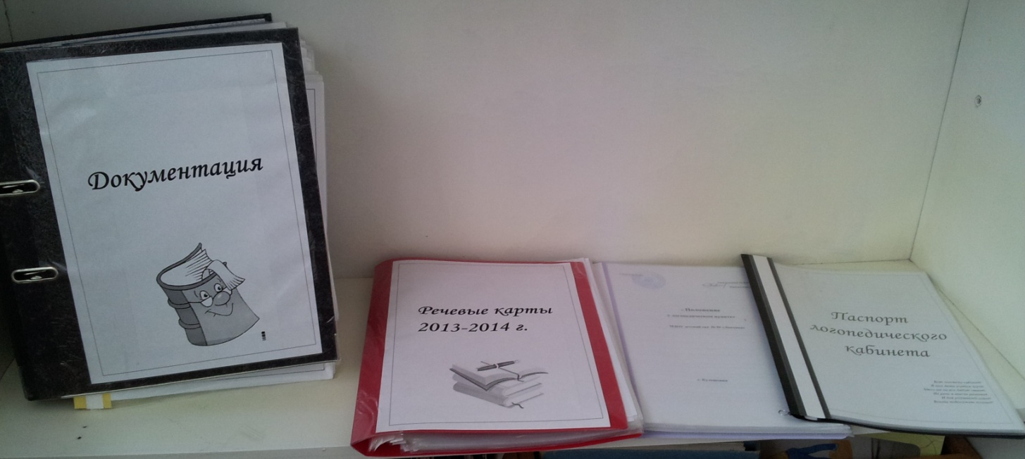
Организационная деятельность:
работа с документацией (оформление речевых карт, индивидуальных программ, перспективного планирования, ежедневных планов подгрупповой и индивидуальной образовательной деятельности, журналов обследования речи, журналов консультаций педагогов и родителей, журнал учета посещаемости воспитанников).

Slide 10
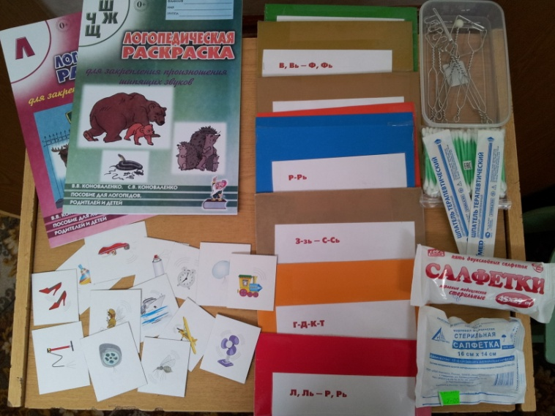
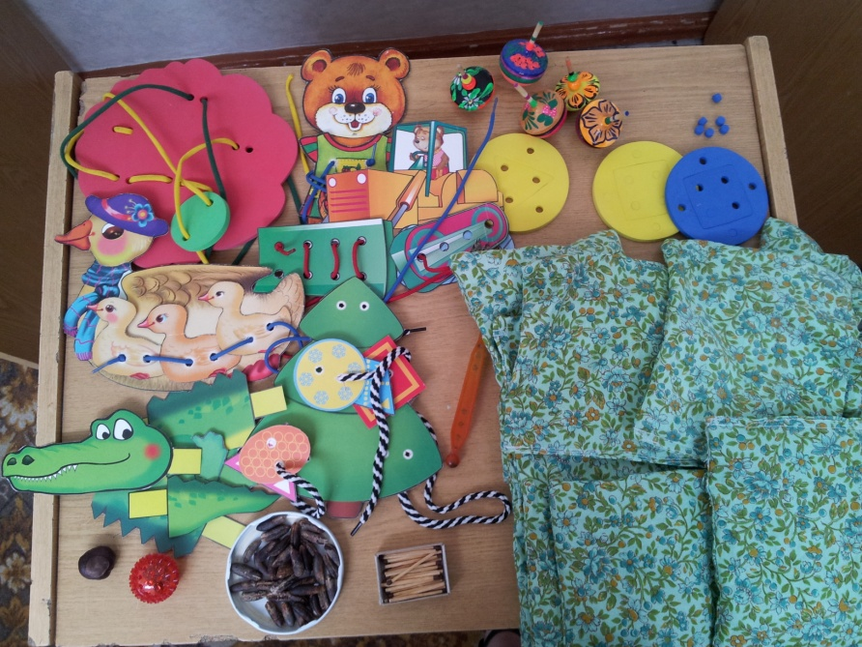
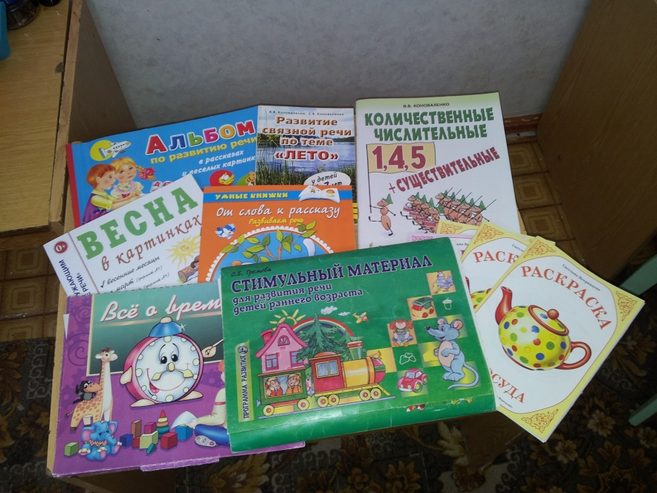
В течение учебного года приобреталось достаточное количество методической литературы, изготовлены учебно — методические пособия, дидактические и наглядные материалы, усовершенствовано оформление логопедического кабинета.

Slide 11
Итоги проведенной работы:
В конце учебного года были выпушены 14 детей: 2 ребенка с ФН,2 ребенка с ФФНР и 10 детей с ОНР. 6 детей оставлено для продолжения занятий, в связи с сложностью речевого дефекта.
Воспитатели и родители отмечают высокий интерес детей к логопедическим занятиям, а так же заметные улучшения в произношении звуков, в обогащении лексического запаса, в развитии грамматического строя речи.

Slide 12
Результаты диагностики в мае 2014 учебного года

Slide 13
Результаты динамики развития речи детей зачисленных на логопедический пункт на 2013 – 2014 учебный год

Slide 14
Задачи на перспективу:
совершенствование своей педагогической системы;
повышение уровня квалификации;
оснащение логопедический кабинет методическими пособиями;
повышать качество фронтальных, подгрупповых и индивидуальных занятий;
поиск новых форм сотрудничества с родителями и воспитателями.

